Slide 1
Осенняя мелодия
(направление – экологическое воспитание)
Презентацию подготовила воспитатель подготовительной группы МДОУ «Детский сад №110 общеразвивающего вида»
пгт. Ярега Республика Коми
Багарьян ЕкатеринаАлексеевна
Март 2016г.

Slide 2
Рекомендации по применению:
- презентация предназначена для детей старшего дошкольного возраста;
- презентацию можно использовать как часть ООД, так и самостоятельно;
- показывать презентацию можно целиком или по частям;
- в доступной форме дети знакомятся с особенностями каждого осеннего месяца;
- презентация сопровождается народными приметами, пословицами, поговорками;
- презентация может использоваться при коллективной и индивидуальной форме обучения и адресована как воспитателям, так и родителям;
- презентация способствует развитию речи и логического мышления, активизирует внимание и память детей через вопросы и обобщающие задания.

Slide 3
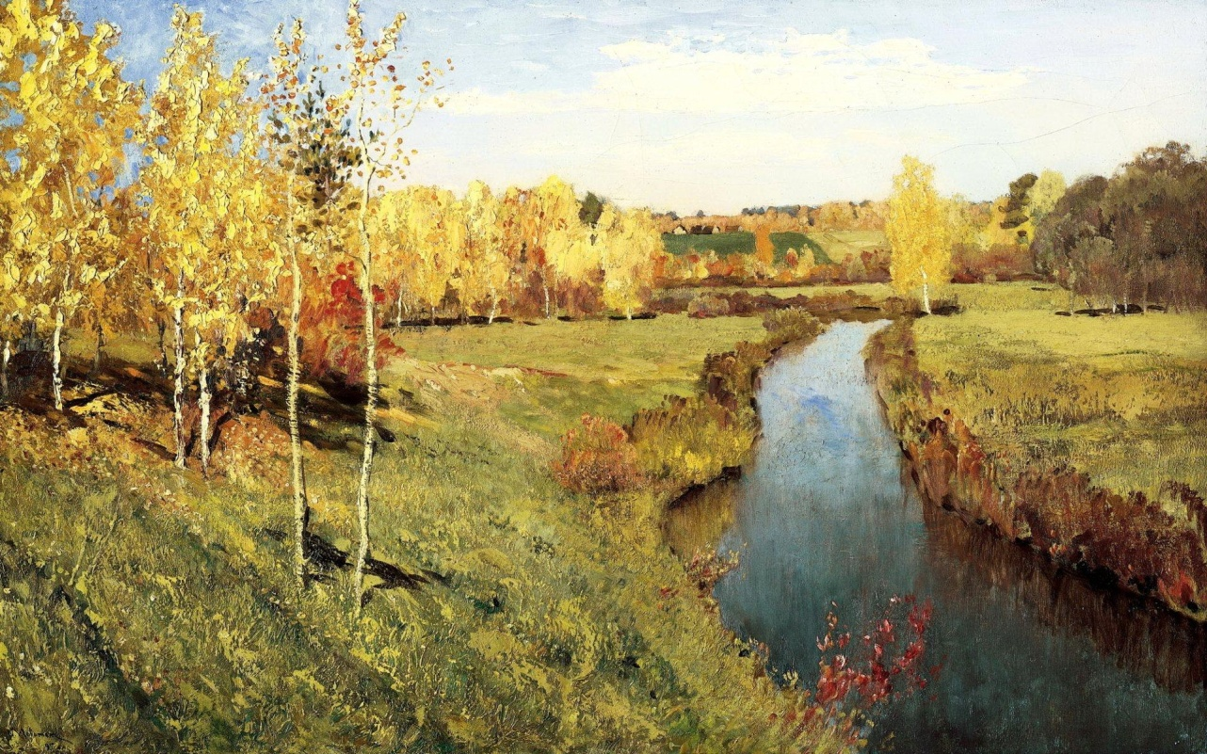
Унылая пора! Очей очарованье!
Приятна мне твоя прощальная краса –
Люблю я пышное природы увяданье,
В багрец и в золото одетые леса…
А.С. Пушкин

Slide 4
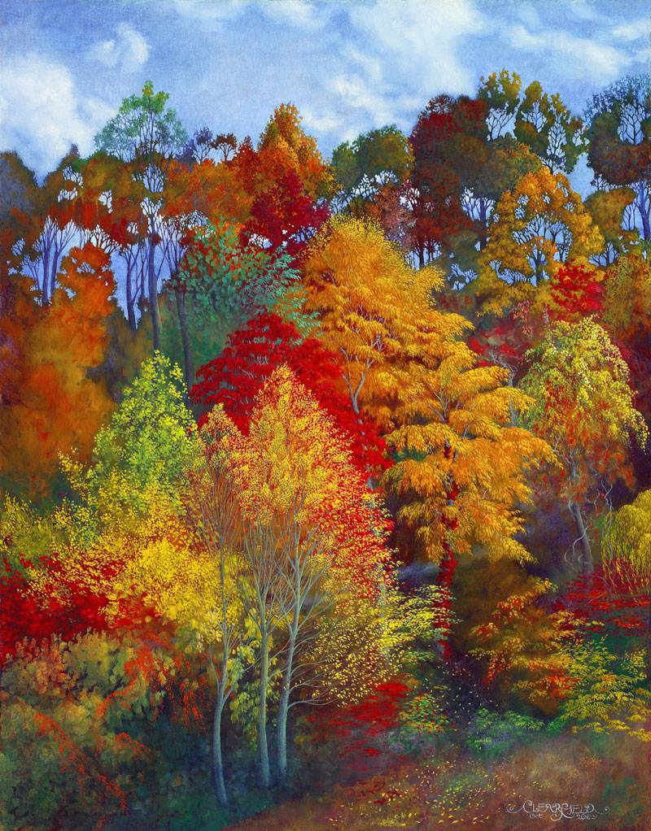
Сентябрь – первый осенний месяц, его зовут «запевалой осени», «златоцветом». Травы в лугах, полях и лесах высыхают, желтеют, становятся золотистой листва деревьев и кустарников.

Slide 5
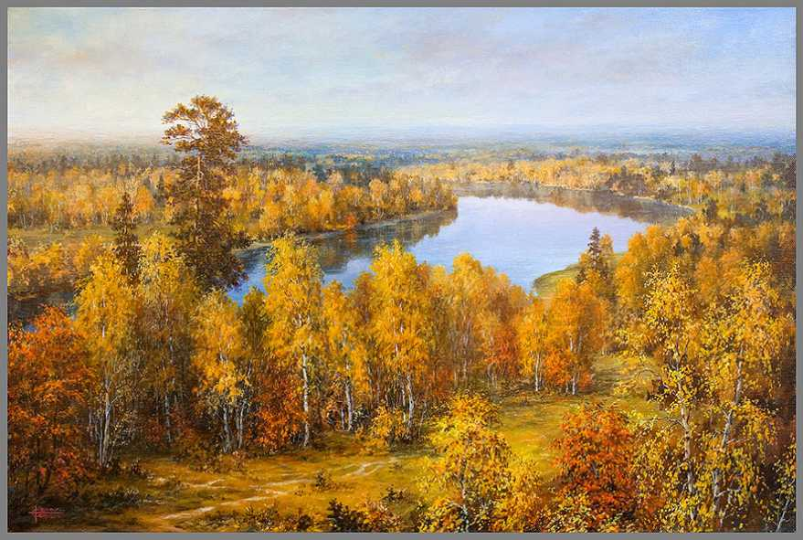
Повязала Осень пестрый фартук
И ведерки с красками взяла.
Ранним утром, проходя по парку,
Листья позолотой обвела.

Slide 6
В начале сентября выдаются теплые солнечные деньки. Небо сверкает синевой, на которой сквозят золотыми узорами листья кленов и берез. Воздух чист, прозрачен, и в нем летают серебристые нити паутины. Такие дни называют «бабьим летом». «Коли ясно, то и осень прекрасна» – говорит русская народная пословица.

Slide 7
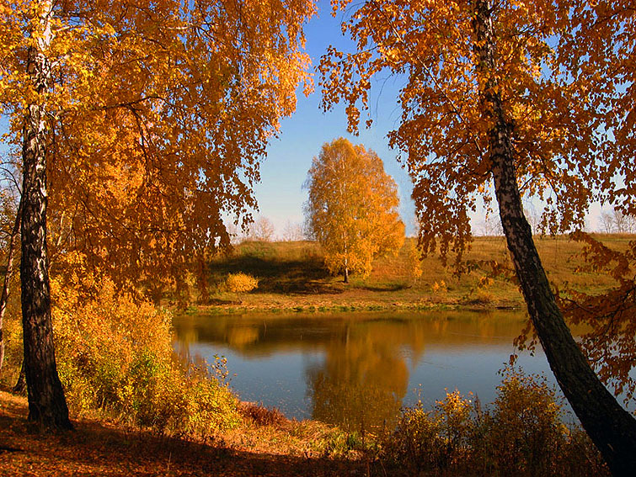

Slide 8
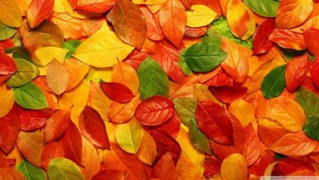
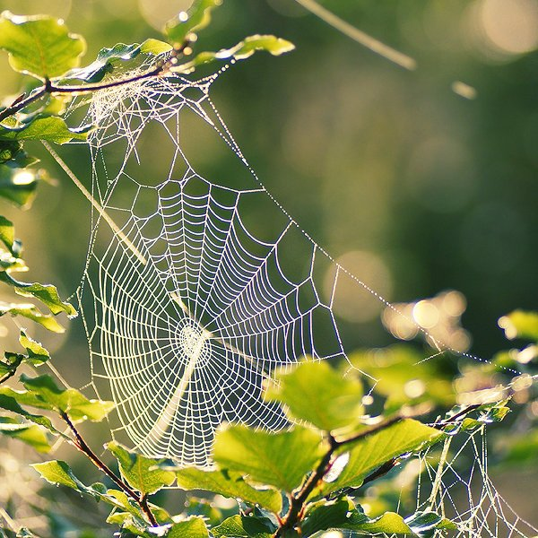
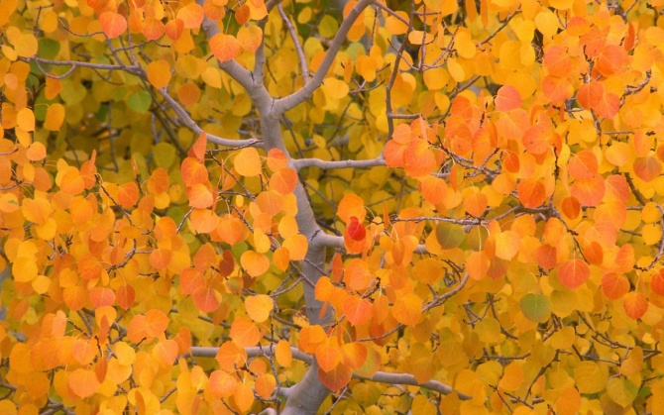
Загадки
Висят на ветке
Золотые монетки
На потолке, в уголке
Висит сито –
Не руками свито
Никто не пугает,
А вся дрожит

Slide 9
В сентябре дни становятся короче, солнце уже не поднимается в небе так высоко, как летом.
Листья на деревьях желтеют сначала на вершинах, где воздух холоднее, а потом на нижних ветках. Первыми становятся золотыми листья берез и лип.
Чаще налетают порывистые холодные ветры. Подует ветер, сорвет с ветки листок, и он, медленно кружась, опускается на землю. В сентябре часто идут дожди, но не теплые летние, а холодные, мелкие, моросящие, а небо затянуто серыми облаками. «Осень идет и дождь с собой ведет» (народная пословица)
В конце месяца бывают заморозки. Лужицы покрываются тонкой корочкой льда, на траву и кусты ложится серебристый иней.

Slide 10
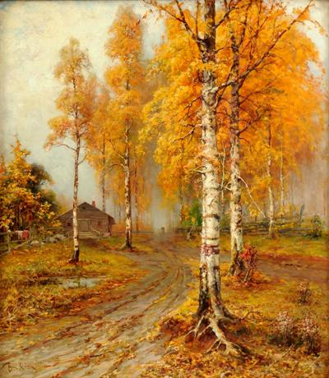
Осень
Закружила осень
Рыжие метели,
Золотые листья
С кленов полетели,
Закружится листьев
Пестрый хоровод,
Заблестел на лужах
Первый тонкий лед.

Slide 11
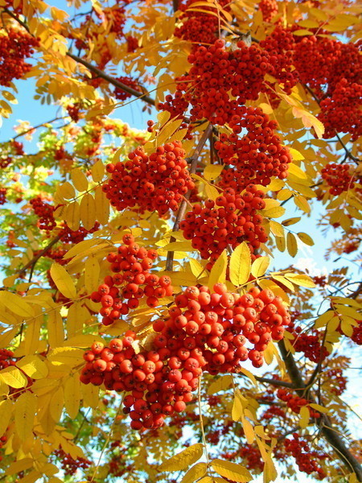
В лесу в сентябре радует глаз рябина, ее алые ягоды после первых заморозков становятся слаще. Поэтому и зовут сентябрь «рябинником». В это время созревают на дубах желуди, на орешнике – орехи, на болоте – клюква.

Slide 12
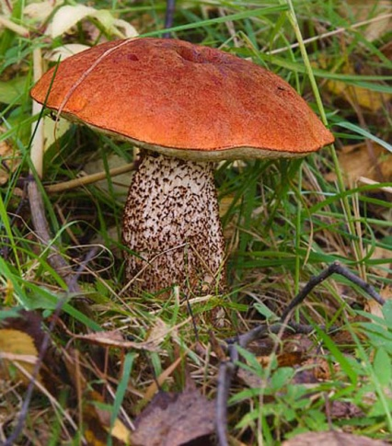
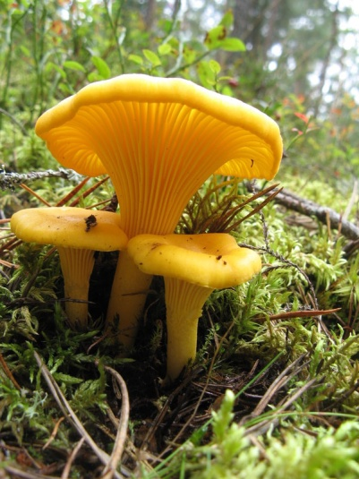
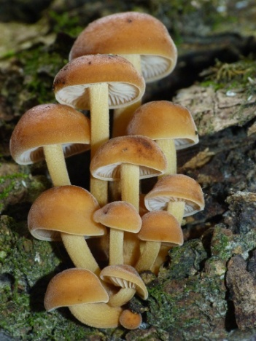
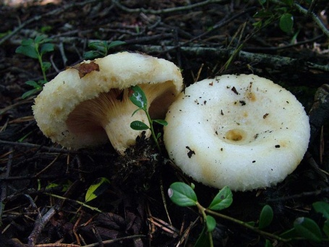
В сентябре в лесу пахнет прелью и грибами. На старых замшелых пнях появляются дружные семейки опят. Прикрытые золотыми, красными и лиловыми листьями прячутся в сухой траве подосиновики, лисички, сыроежки и грузди. «Грибок в кузовок – зимой будет пирожок».

Slide 13
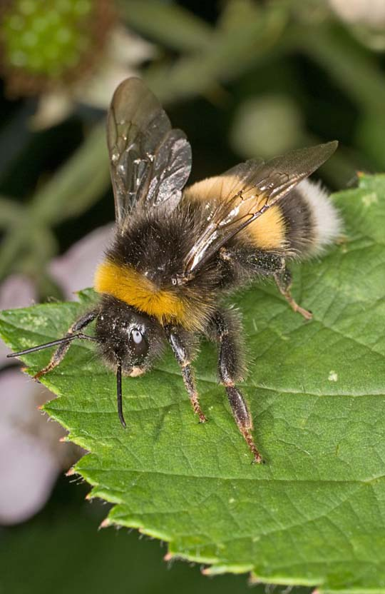
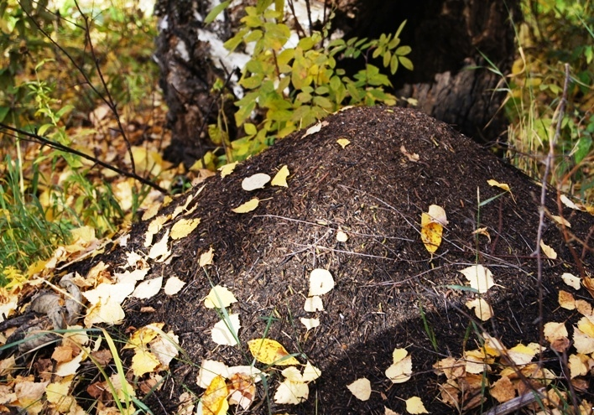
После первых заморозков жизнь насекомых замирает. Не видно муравьев, они собираются в глубине муравейника и закрывают в него ходы.
Осенью все население шмелиной семьи вымирает, остаются только молодые шмели, которые, перезимовав, весной построят новое гнездо.

Slide 14
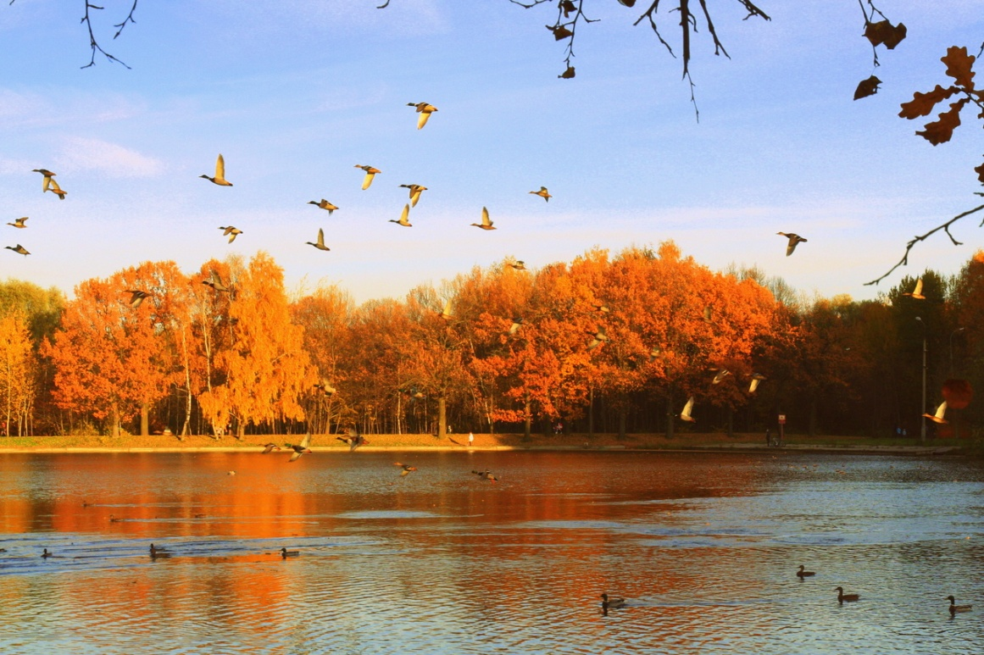
В сентябре в лесу можно найти много выпавших перьев: птицы линяют, старые перья выпадают, а новые зимние окрашены более тускло. Это делает птиц незаметнее. В начале осени, когда насекомых становится меньше, улетают стрижи и ласточки, ведь они питаются только насекомыми. Другие птицы меняют корм: охотно клюют ягоды, плоды и зерна. Собираются в стаи, готовятся к отлету в теплые края журавли, грачи и кукушки. Последними улетают гуси, утки и лебеди. Пока водоемы не замерзли, корма им хватит. Зовут сентябрь «месяцем птичьих стай».

Slide 15
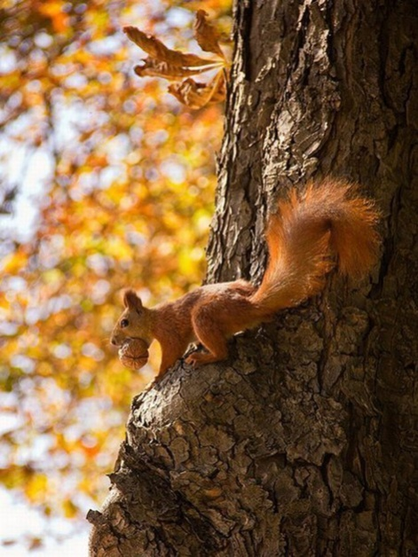
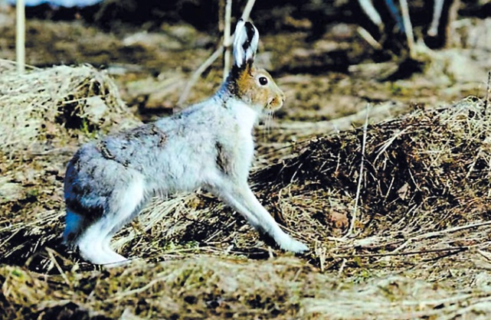
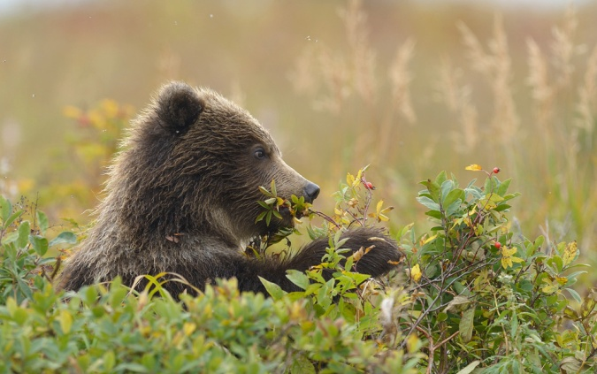
Готовятся встретить суровую зиму звери. Строят норы, делают запасы. Белки и зайцы начинают линять – шубки менять с летних на зимние. У зимних шуб и мех погуще, попышней и цвет более подходит к зимней природе. Медведь по лесу бродит, ест спелые ягоды, орехи и желуди, нагуливает на зиму жирок. Кроты и мыши запасаются колосками. Барсук собирает коренья и грибы. Просушивает их возле своей норы, раскладывая на стволах деревьев. Белочка делает запасы в дуплах, в расщелинах коры и под корнями деревьев. Волк и лиса зимой не спят и запасов осенью не делают.

Slide 16
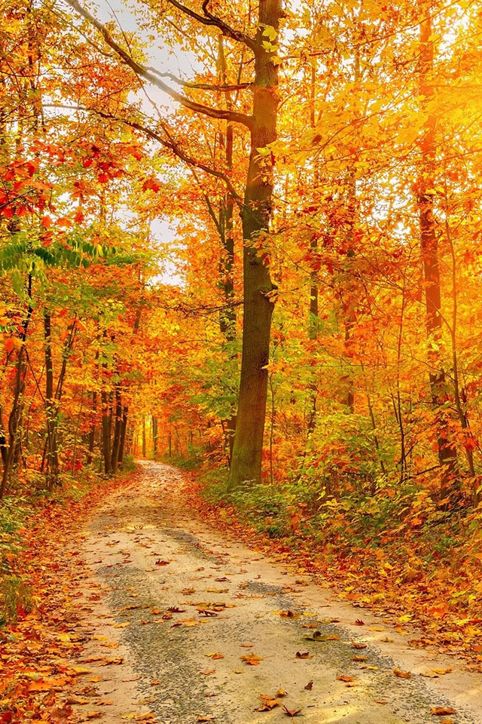
Осень
Осень – огненная белка.
В желтых травах вдоль опушки
Подожгла кустарник мелкий
И осинника верхушки.
По стволам взбираясь быстро,
Прячет на зиму орех,
Сыплет огненные искры
Рыжевато-красный мех.
И с вершин слетая смело,
Удирая наутек,
Зажигает то и дело
Золотистый огонек.

Slide 17
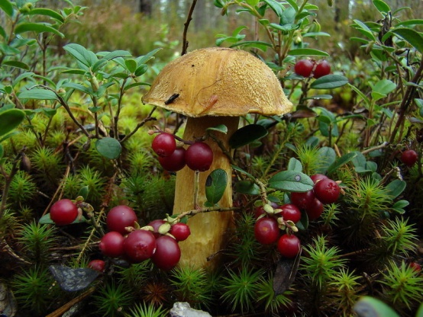
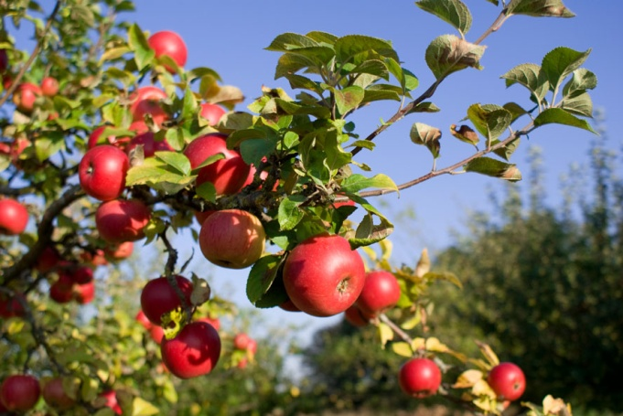
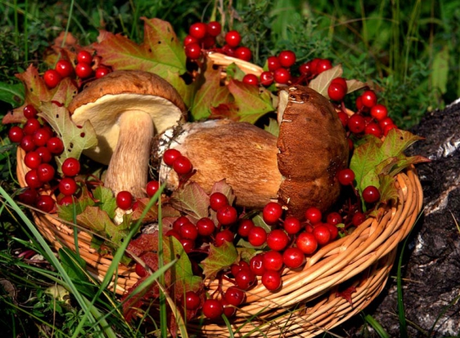
В сентябре грибника да ягодники ходят по лесу с корзинками, туесками – собирают грибы и ягоды.
С полей и огородов убирают урожай овощей: картофеля, капусты, свеклы, моркови. А в садах срывают с веток румяные спелые яблоки. В народе говорят:
« Красна весна цветами, а осень плодами».

Slide 18
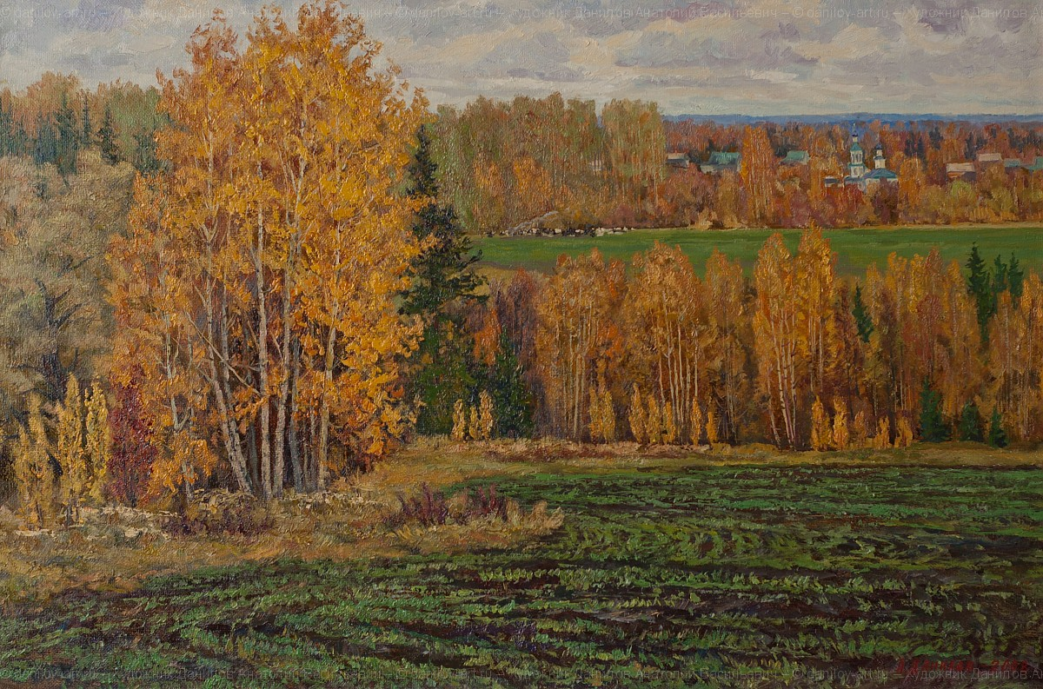
Когда урожай с полей убран, поле вспахивают. После вспашки земле удается накопить больше влаги за зиму, кроме того, погибают сорные травы, которые проросли осенью. В сентябре на полях сеют озимые хлеба – рожь и пшеницу. В конце осени озимые взойдут, и все поле станет ярко-зеленым.

Slide 19
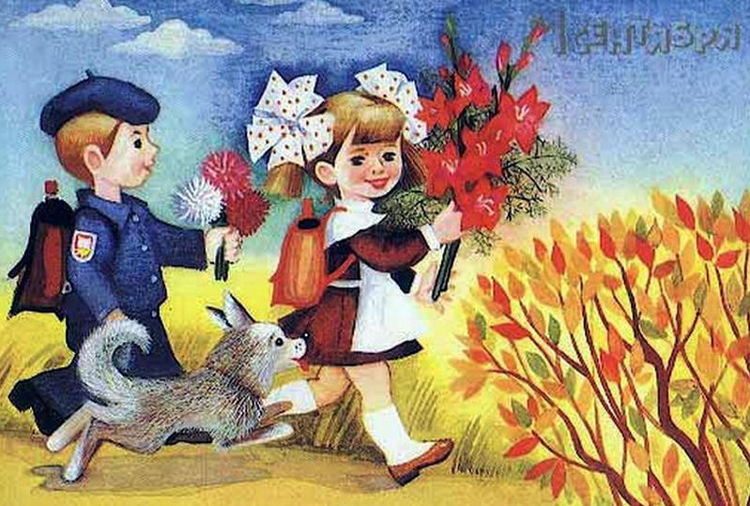
Первого сентября дети идут в школу с ранцами и букетами осенних цветов – начинается учебный год.

Slide 20
Загадки
Лето целое старалась –
Одевалась, одевалась…
А как осень подошла, нам одежки отдала.
Сотню одежонок
Сложим мы в бочонок.
Кругла, рассыпчата, бела
На стол она с полей пришла.
Ты посоли ее немножко,
Ведь правда вкусная…
Красный нос в землю врос,
А зеленый хвост снаружи.
Нам зеленый хвост не нужен
Нужен только красный нос.
Круглое, румяное,
Я расту на ветке:
Любят меня взрослые
И маленькие детки.

Slide 21
Вопросы:
1. Почему сентябрь называют «месяцем птичьих стай»?
2. Какие птицы готовятся к отлету в теплые края?
3. Как готовятся к зиме животные?

Slide 22
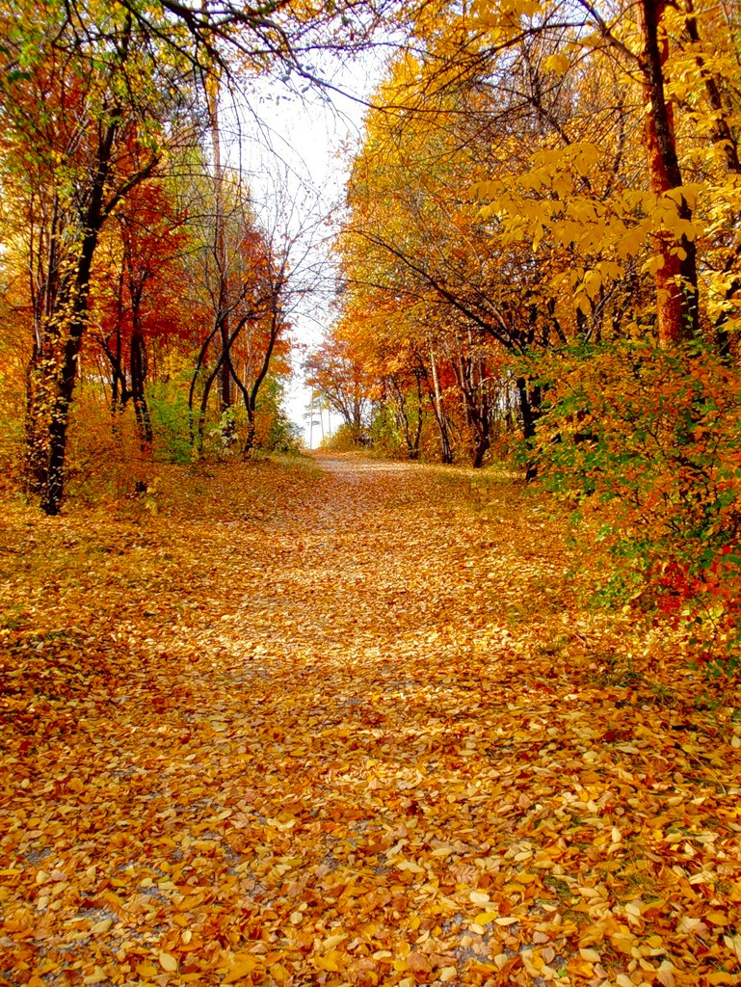
Октябрь – середина осенней поры. В старину этот месяц называли «листопадом», потому что с деревьев опадают увядшие, пожелтевшие листья. Если листья, осыпаясь, лягут изнанкою – к урожаю и теплой зиме, лицевой стороной вверх – к холодной зиме.

Slide 23
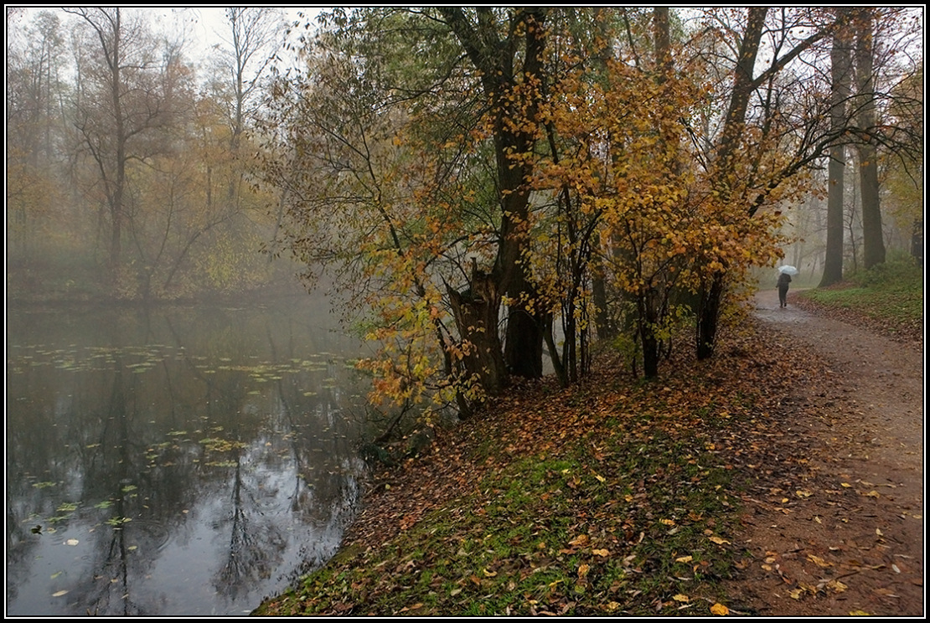
В октябре часто идет холодный мелкий дождь, небо заволакивают серые облака, травы от дождя буреют, цветы вянут. В народе говорят: «От осени к лету поворота нету». По ночам бывают заморозки, и лужи затягиваются корочкой льда. Но характер у этого месяца переменчивый : он и плачет, и смеется. За день погода может измениться несколько раз: то солнышко ярко светит, то дождик надоедливо моросит, а то и первые снежинки запорхают.

Slide 24
В октябре звери в лесу продолжают готовиться к зиме. В лесные кладовые пропитание на всю зиму заготавливают, норы утепляют, шубки летние на зимние меняют. Еж нанизывает опавшие листья на иглы и устилает ими свою норку. У животных продолжается линька. Мех белки, зайца, горностая, ласки светлеет, чтобы на белом снегу зверьки стали незаметными для охотника, волка, лисы. А люди примечают: если шубки на животных раньше обычного становятся пушистыми и густыми, значит, зима придет ранняя. Бобры укрепляют плотины и ремонтируют свои хатки. Медведи в глухих лесных чащобах подыскивают место для берлоги, куда залягут с начала зимы на спячку. Лисица бродит по берегам рек и ручьев, высматривает молодых неопытных уточек.
Насекомые: жуки, пауки, мухи – забиваются в щелки в коре деревьев и кустов, прячутся под листвой, зимуют в сухих пнях и корягах.

Slide 25
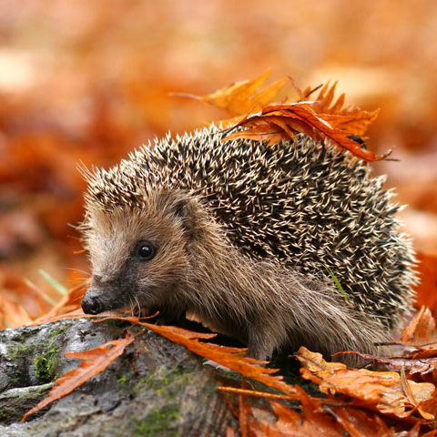
Золотой клубочек
Загорелись, как пожар,
На рябинах кисти,
Катится навстречу шар
Из осенних листьев.
Ты его не узнаешь?
Приглядись-ка! Это еж!
Золотым клубочком стал
Хитрый ежик колкий,
Листья клена нанизал
На свои иголки.
Их несет к себе домой,
Стелет на кроватку,
Чтобы долгою зимой
Спать под елью сладко.
Пусть ему навеют сны
Снежные метели,
Пусть проспит он до весны
В теплой колыбели.

Slide 26
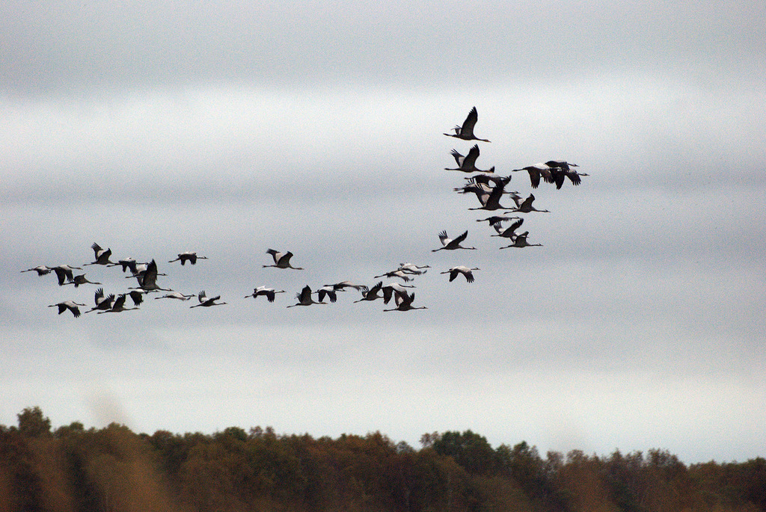
В октябре улетают в теплые края перелетные птицы. Потянулись косяками, вереницами журавли, гуси, чайки. Если перелетные птицы низко к семье летят – к морозной зиме, а если высоко – к теплой. На рябинах пируют пролетные дрозды: поклюют ягодок рябины, отдохнут и улетают дальше на юг. «А когда гусь улетает, снег выпадает» – так народ примечает. А вот воробьи, вороны, сороки, дятлы, синицы остаются зимовать в наших краях. На осень и зиму многие из них прилетают поближе к человеческому жилью. Здесь и корма побольше раздобыть можно, и есть куда от ветра и мороза спрятаться.

Slide 27
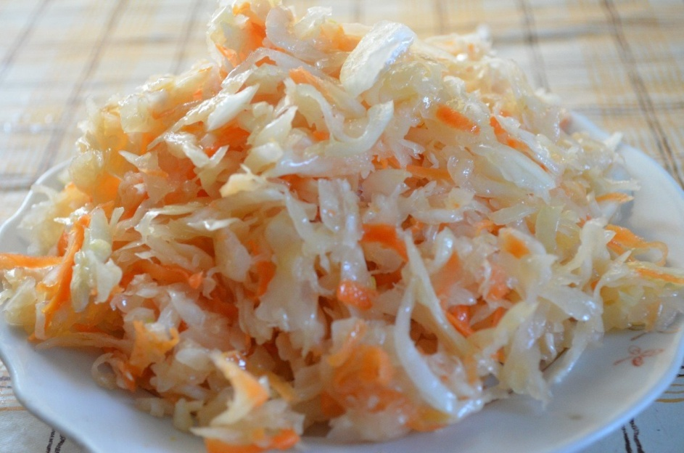
Люди собирают последние плоды с огородов. Грибники по лесам бродят в надежде, что удастся найти поздние грибы: грузди, опята, сыроежки. Есть народная примета: «Появился поздний грибок – будет поздний снежок». Хозяйки в октябре рубят и заквашивают капусту. Не зря в народе говорят: «Сентябрь яблоками пропах, а октябрь – капустой», «Ни один рот без капусты не живет», «Крепкие сочные кочаны хрустят, сердце веселят». В старину домовитые хозяева в октябре избы чинили, чтобы холода в дом не проникли. Все щелочки замазывали. В народе поучали: «Вычини избу до Покрова (14 октября), не то не будет в доме тепла».

Slide 28
Вопросы:
1. Почему октябрь называли «листопадом»?
2. Почему говорят, что в октябре «семь погод на дворе»?
3. Кто укладывается спать на всю зиму?
4. Кто меняет на зиму шубку?
5. Кто делает запасы на зиму?
6. Кто зимует под листвой, в коре деревьев?
7. Чем занимаются люди в октябре?

Slide 29
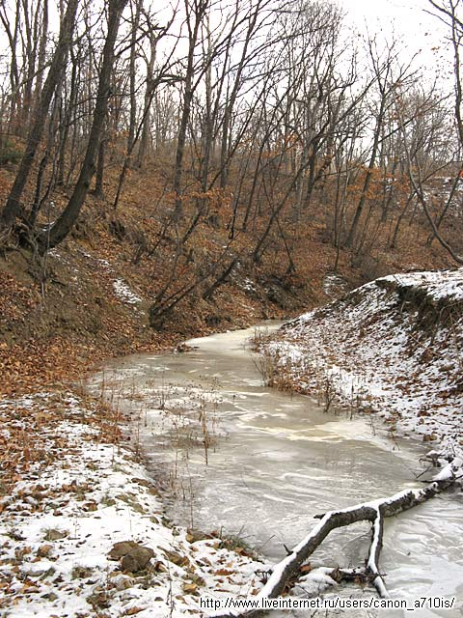
Ноябрь – последний месяц осени. Листва с деревьев облетела, травы побурели, поникли, цветы завяли. Зеленеют по-прежнему лишь ель и сосна. Пышный пестрый ковер листьев, устилавший землю, потемнел и поблек. Черными стали лесные тропинки в опустевшем лесу. Недаром зовут ноябрь в народе «чернотропом». Небо в ноябре по ночам уже морозно, а темное небо напоминает звездный шатер. Серебряным звоном зима начинается . Звонко хрустит молодой лед на лужах, промерзла земля, звенят на ветру ветви деревьев, в саду бойкие синички рассыпают серебряный звон. Играет ноябрь на ледяных гуслях, открывает ворота матушке-зиме. Эта пора в самом конце осени называется предзимьем или «серебряной осенью».

Slide 30
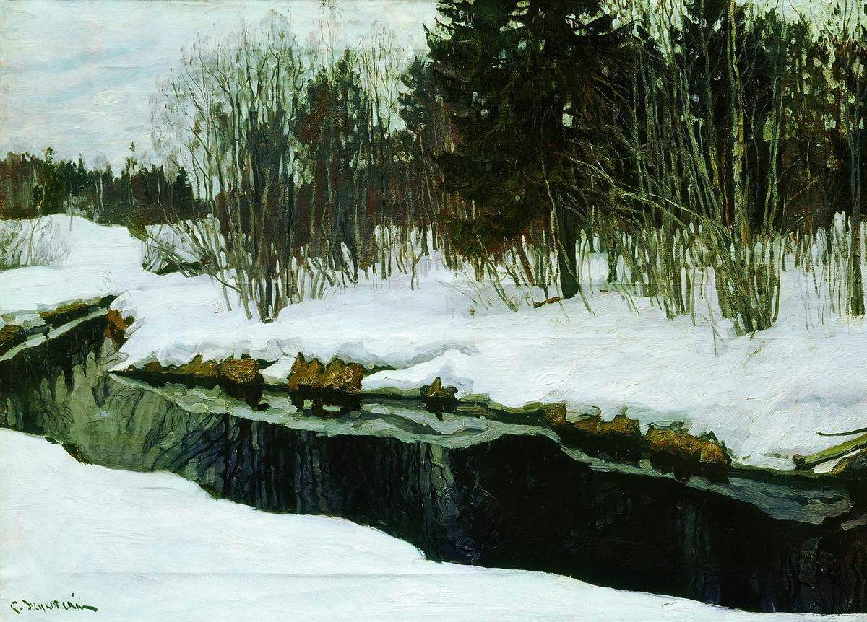
Когда родимый край покинут гуси,
Застынет лес у холода в плену,
Ноябрь ударит в ледяные гусли,
Встречая Государыню-зиму.

Slide 31
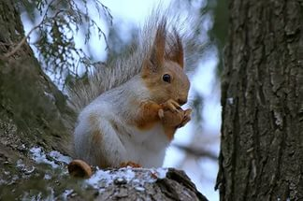
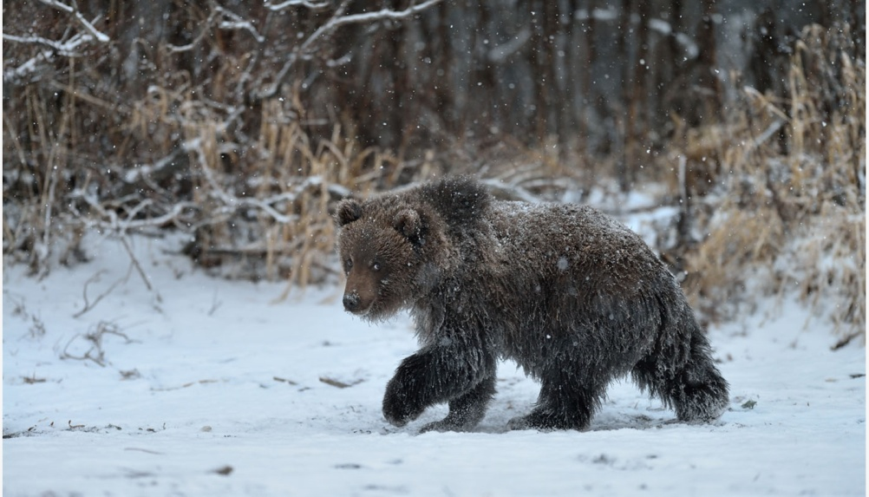
Тихо и пустынно в лесу. Не слышно звонких птичьих голосов. Попрятались в норы и дупла лесные обитатели. Медведь обычно перед снегопадом в берлогу залезает. Всю долгую зиму косолапый будет сладко спать, посасывая мохнатую лапу. Лисица старается пробраться в курятник, чтобы полакомиться курятиной.
Ноябрь называют «месяцем полных кладовых», ведь многие звери запаслись на зиму орехами, шишками, грибами и желудями. Есть пропитание - никакой мороз не страшен.

Slide 32
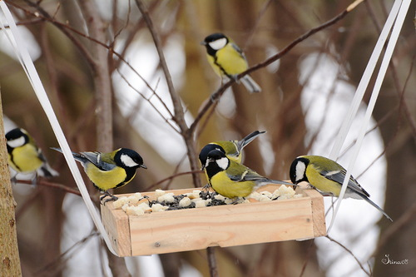
Улетели перелетные птицы в теплые края. Зато в ноябре прилетают в лес клесты, открывают свои кузницы: шишки клюют – жирок куют. Ведь у клестов зимой появляются птенчики. Снегири, синицы, щеглы прилетают в сады, клюют почки на кустарниках. В ноябре издавна отмечали люди «Синичкин день»: вешали за окно кусочек сала, мастерили кормушки и развешивали их возле домов на деревьях, сыпали птицам зернышки и хлебные крошки. В народе говорили: «Не велика птичка-синичка, а и то свой праздник знает».

Slide 33
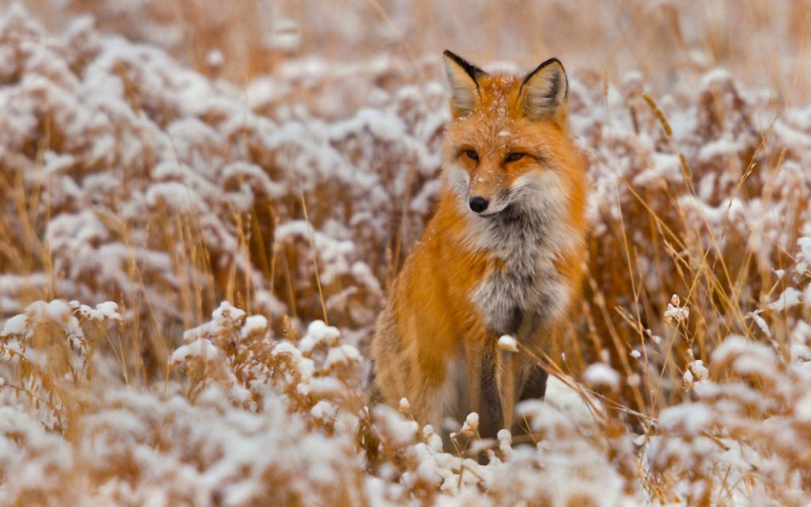
Первый снег прилег на крыши,
Опушил мехами сад.
Птичница в шубейке рыжей
Посчитать пришла цыплят.
- Подходите без опаски
Всех попотчую пшеном,
Позабавлю песней, сказкой,
Приголублю перед сном!
Но в сарае не на шутку
Поднялся переполох.
Закричали куры, утки,
Удирая со всех ног.
Пес залился громким лаем,
Зазвенели голоса:
- Эту птичницу мы знаем –
Это хитрая лиса!
Птичница - лиса

Slide 34
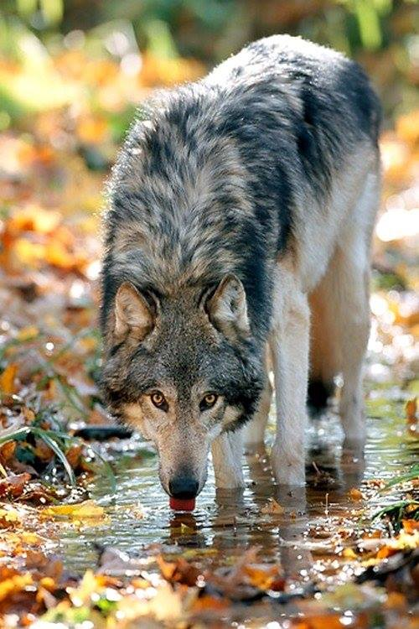
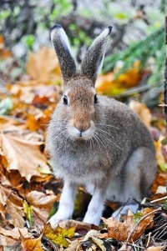
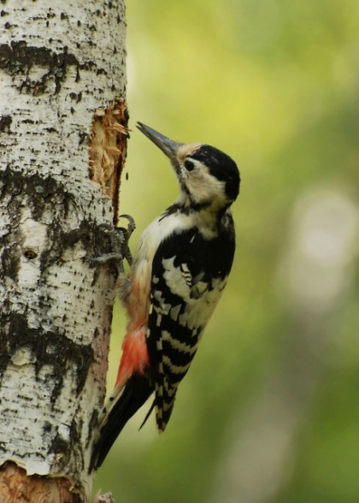
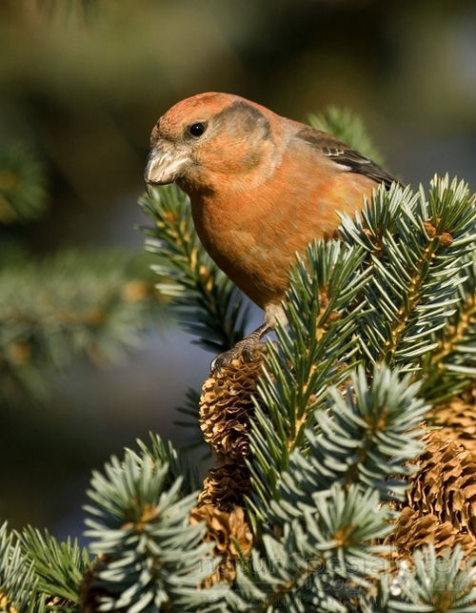
Загадки
Кто в лесу голодный рыщет,
Под кустом зайчишку ищет?
Что за беленький клубок
Под кустом на землю лег?
Кто присел на толстый сук
И стучит: тук-тук, тук-тук?
Кто там прыгает, шуршит,
Клювом шишки потрошит?
Голоском речистым, чистым –
«Клё! Клё! Клё!» – поет со свистом.

Slide 35
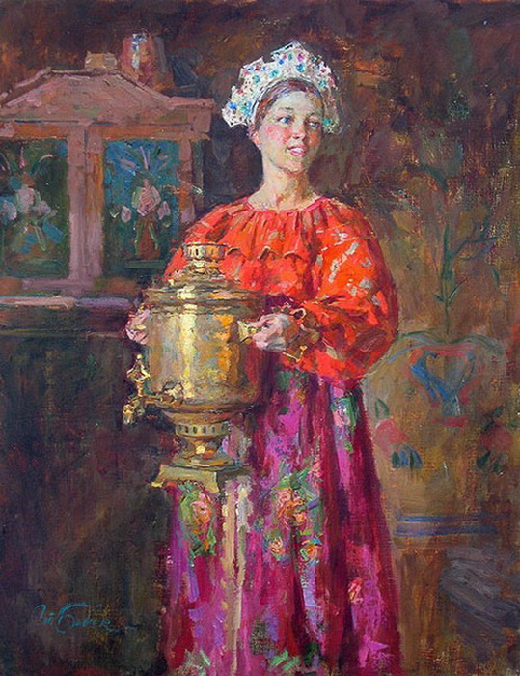
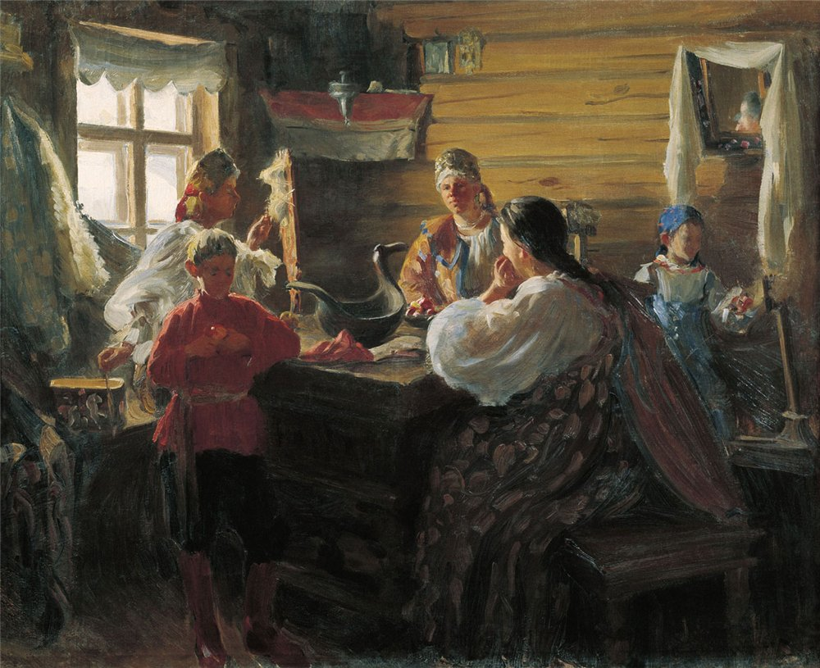
Осенние работы закончились. Опустели поля и сады. Собраны в закрома овощи и фрукты, грибы и ягоды. Коров, овец, лошадей размещали в зимних стойлах. Собирались на посиделки – пели русские песни, пили чай из самовара, а женщины пряли, ткали, шили, вышивали. А долгими вечерами при свете лучины рассказывали бабушки внукам сказки.

Slide 36
Вопросы:
1. Почему ноябрь называют «чернотропом»?
2. Какую пору ноября называют предзимьем? Почему?
3. Расскажите о погоде ноября.
4. Что делают в ноябре лесные обитатели?
5. Почему ноябрь называют «месяцем полных кладовых»?
6. Какие птицы прилетают в ноябре?
7. Как отмечают «Синичкин день»?
8. Какие занятия у людей в ноябре?

Slide 37
Обобщающие задания:

Slide 38
Составь рассказ о времени года с опорой на план:
1.Осенние месяцы
2. Приметы ранней и поздней осени
3. Животный мир (подготовка к зиме)
4. Осенние работы людей

Slide 39
Игра «Четвертый лишний»
сентябрь, октябрь, ноябрь, март;
картофель, яблоко, свекла, морковь;
подосиновик, сыроежка, рябина, груздь;
грач, стриж, ласточка, воробей;
лиса, белка, горностай, заяц;
белка, мышь-полевка, заяц, барсук.

Slide 40
Заучивание стихотворения об осени
Осень подойдет неслышно,
Тихо встанет у ворот.
В огороде листик вишни
На дорожку упадет.
Это первая примета,
Что от нас уходит лето.
А вторая – куст малины
В нитях белой паутины.
Чуть короче станет день,
Потемнеют облака,
Словно их накроет тень,
Станет пасмурной река –
Третья верная примета:
Осень бродит близко где-то.
Ранним утром на поляны
Лягут белые туманы,
А потом уж, жди не жди,
Моросящие дожди
Пеленой затянут просинь –
Значит наступила ОСЕНЬ.

Slide 41
Список источников:
1. Шорыгина Т.А. Какие месяцы в году?! М.: ООО «Изд-во ГНОМ и Д», 2000.
2. Сборник загадок / Сост. Т.В. Карпенко М.: Просвещение, 1988.
3. Шорыгина Т.А. Солнечный зайчик : Стихи для детей. М.: ИСИПРИА, 1999.
4. Миронов В.А. Месяцеслов. Народный календарь. М.: Фаир, 1997.

